Slide 1
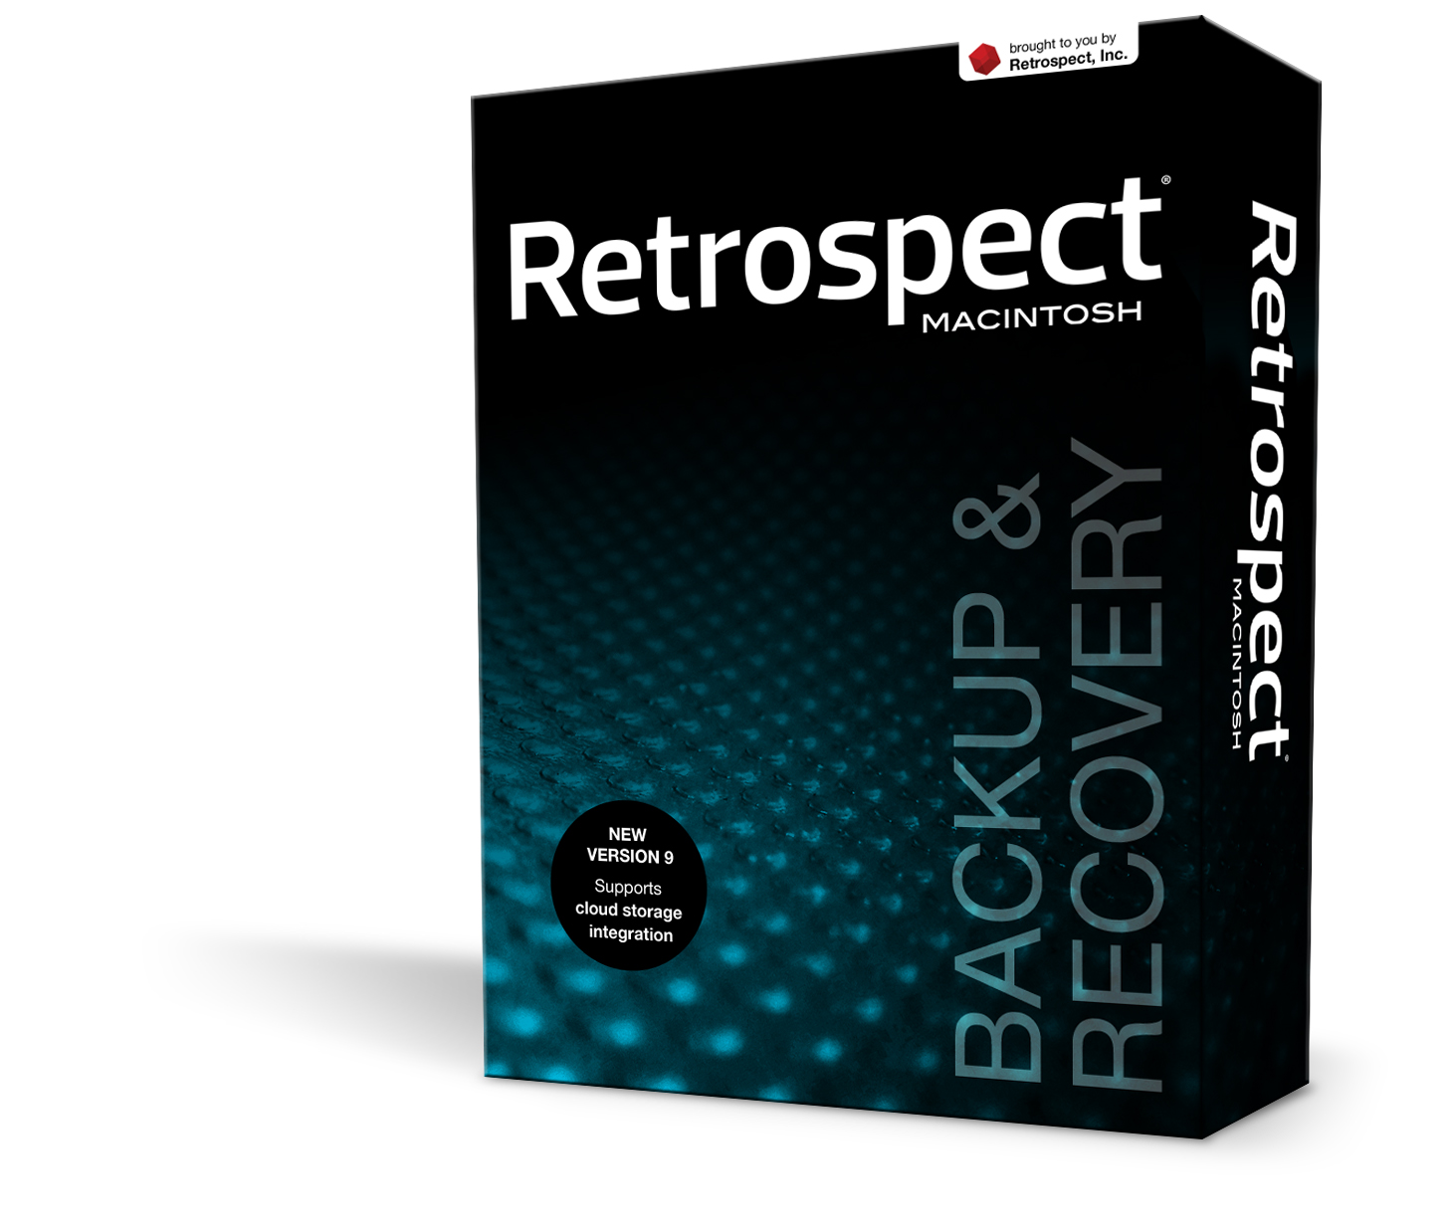

Retrospect
para Mac & Win

Slide 2
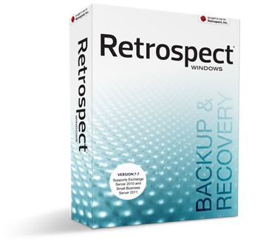
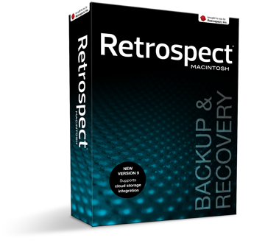
Retrospect protege millones de ordenadores en todo el mundo
Retrospect proporciona una protección de datos fiable, automatizada y fácil de gestionar para:
Servidores, ordenadores de sobremesa
y portátiles
Mac, Windows, Linux, Solaris, NetWare
Entornos heterogéneos mixtos
Pequeñas y medianas empresas (PYMES)
Empresas de 5-500 usuarios
Pequeñas oficinas y oficinas en casa 1-5
usuarios
Empresa distribuida Oficinas a distancia
y sucursales, grupos de trabajo
Gobierno y educación
Tamaño similar a las PYMES

Slide 3
Una solución para los retos del cliente
Alto coste de las pérdidas de datos: el negocio es vulnerable
  El proceso de copias de seguridad es inadecuado, no es fiable ni resulta coherente
Rápido crecimiento de datos, exigencias de acceso en aumento
  Necesidad de restauraciones y copias de seguridad más rápidas
  No resulta aceptable emplear aplicaciones o usuarios sin conexión
Microsoft Exchange y SQL Server
  Fundamental para el negocio
Vulnerable a los desastres (incendios, daños por agua, tormentas, fallos del sistema...)
  Sin copias fuera del emplazamiento
  La regeneración de ordenadores lleva varias horas, días
Conformidad y seguridad de los datos
  Información importante expuesta en copias de seguridad sin cifrar; costosas consecuencias en caso de pérdida o robo
Recursos limitados de TI y presupuestos ajustados: en los tiempo que corren
  Necesidad de una sólida protección sin excesivas complicaciones ni altos precios

Slide 4
Líder del mercado
Diseñado para entornos de PYMES y pequeñas oficinas y oficinas en casa
  25 años de innovación y fiabilidad
  Preparado para plataformas de Windows y Macintosh
Protege millones de ordenadores en todo el mundo
  Ediciones para usuarios individuales de grandes redes
  Versiones en inglés, francés, español, alemán, japonés, italiano, chino (simplificado y tradicional), portugués brasileño, coreano y ruso
  Fabricación del equipo original de la versión Retrospect Express por más de 30 proveedores almacenamiento
Ganador sobre Symantec Backup Exec, CA ARCserve, Acronis y Bakbone’s NetVault para Macintosh

Slide 5







Perfiles de cliente de Retrospect
Pequeñas y medianas empresas (PYMES), gobierno, entidades educativas
  ≤ 250 millones de dólares de facturación anual
  ≤ 500 empleados
  Recursos limitados de TI (a menudo 0-2
  o contratados externamente)
  Aplicaciones clave: Exchange, MS SQL, Access, Peachtree, Great Plains, QuickBooks
  Otras aplicaciones clave verticales (registros de pacientes, diseño, CRM, web, etc.)
Empresa distribuida
  Ordenadores de sobremesa y portátiles; grupos de trabajo,
  oficinas a distancia y sucursales
Pequeñas oficinas y oficinas en casa
  Trabajadores a distancia; hogar digital
  Entornos heterogéneos (Win/Mac)
El 60% de los datos reside aquí - IDC

Slide 6








Protección completa para los datos críticos
Retrospect
Servidor de copias de seguridad
Disco
Servidor de aplicaciones
Servidor de
intercambio
Servidor
MS SQL
Servidor
de archivos
SCSI, iSCSI, o FC
Cinta
Datos de la copia de seguridad
CD/DVD
Sistemas en red: ediciones comerciales de Retrospect
Rev
Elija un servidor de copias de seguridad de Windows o Macintosh
Proteja servidores, ordenadores de sobremesa, portátiles, aplicaciones 24 horas los 7 días de la semana
  Por servidor de copia de seguridad: hasta 15 servidores, 300 ordenadores de sobremesa/portátiles, millones de archivos por volumen
  Equipos con Windows, Red Hat Linux, SUSE Linux, Novell Linux, Mac OS X, Solaris, NetWare, VM
  MS Exchange 2007, MS SQL Server; protección de archivos abiertos
Sistemas individuales: ediciones de Retrospect para pequeñas oficinas
y oficinas en casa
  Proteja ordenadores de sobremesa o portátiles con Windows y Mac individualmente
Notes:
6

Slide 7
Tecnologías clave de Retrospect
La tecnología incremental inteligente elimina la necesidad de realizar copias de seguridad completas.
Las copias de seguridad con ajuste automático “proactivo” maximizan los recursos.
Potente
y flexible
Compatible con disco, NAS, almacenamiento de nube WebDAV, unidades y bibliotecas de cinta, así como unidades flash.
Protege equipos con Mac, Windows
y Linux.
Fiable y seguro
Restauraciones perfectas en todo momento con punto en el tiempo, desde archivos individuales hasta volúmenes completos.
Para una mayor fiabilidad, mantiene de un modo sencillo varios destinos de copia de seguridad independientes.
El acondicionamiento de disco automatizado elimina los archivos desfasados.
La desduplicación a nivel de archivo ahorra tiempo y espacio de almacenamiento.
La detección e inicio de sesión automáticos del cliente aseguran la protección.
Gestión remota de varios servidores de Retrospect.
Fácil
y automático
Realiza hasta 16 operaciones simultáneamente.
Varios niveles de cifrado protegen los datos copiados y aseguran la comunicación segura de la red.
Retrospect ha sido creado a lo largo de más de dos décadas de experiencia con el almacenamiento y las redes de Mac OS.

Slide 8
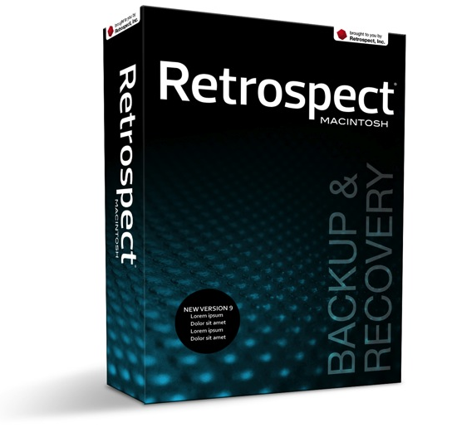
Retrospect 9: fiable, seguro, probado, hecho para Mac OS X
Retrospect para Mac ofrece…
Copia de seguridad y restauración completas solo para Mac y redes combinadas de Mac/Win/Linux.
Funciones con categoría de empresa, rendimiento y la compatibilidad de dispositivos que las PYMES requieren sin la necesidad de disponer de personal específico de TI para su gestión.
Restauraciones fiables con punto en el tiempo perfectas en todo momento.
Una vanguardista interfaz de usuario de Mac con la que es fácil moverse y trabajar.

Slide 9
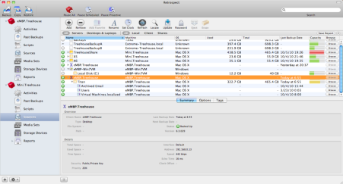
Funciones nuevas de Retrospect 9
La compatibilidad con el almacenamiento de nube WebDAV ofrece unas sencillas copias de seguridad fuera de las instalaciones.
Software de Cliente Retrospect para equipos Mac con Intel con copia de seguridad y restauración bajo demanda.
Compatible con Mac OS X Lion.
Las opciones adicionales de activación a través de LAN facilitan la conservación de la energía.
Posibilidad de actualizar servidores Retrospect remotos por LAN/WAN.
Mejor estabilidad y experiencia del usuario.

Slide 10
Compatibilidad con almacenamiento de nube WebDAV
Acceso al almacenamiento a través del protocolo WebDAV estándar.
  WebDAV está incorporado en los modernos sistemas operativos y es fácil de configurar.
  Se comunica a través del puerto 80 HTTP, lo que acelera la configuración y compatibilidad, sin la necesidad de configurar enrutadores o servidores de seguridad.
  Compatibilidad con FTP más segura y con mejor rendimiento que las versiones anteriores.
Complementa la copia de seguridad en disco local ofreciendo un sencillo almacenamiento fuera de las instalaciones.
Permite el almacenamiento de “nube privada” proporcionando servicios de copia de seguridad fuera de las instalaciones.
También permite copia de seguridad en servicios como Amazon S3 y Apple MobileMe.
Se pueden configurar las copias de seguridad con almacenamiento en WebDAV con el fin de excluir datos innecesarios, como los del sistema operativo y archivos de aplicaciones.
Estrategia común: copias de seguridad diarias en disco local, copias semanales de los datos críticos en el almacenamiento de nube WebDAV.

Slide 11
Nuevo software de Cliente Retrospect 9
Cliente totalmente nuevo para equipos Mac con Intel.
Utiliza un adecuado panel de preferencias del sistema y una barra de menú extra.
La compatibilidad total con 64 bits mejora el rendimiento y el uso de la memoria.
Ofrece una mejor información al usuario.
  Notificaciones Growl de determinadas operaciones de copia de seguridad.
  Icono en la barra de menú animado con estado.
Permite a los usuarios iniciar copias de seguridad y restauraciones bajo demanda.
El administrador establece las opciones para el nivel de interacción admisible de los usuarios.
Permite el cifrado AES-256 entre clientes y servidor.

Slide 12

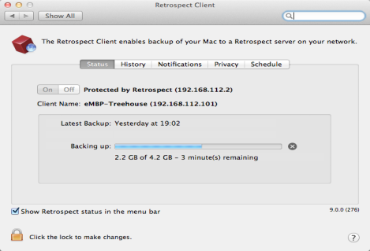
Componentes del nuevo Retrospect 9 Client
Utilice la ficha Historial para seleccionar archivos para restaurar*.
Active las notificaciones Growl
y los informes de estado de disco S.M.A.R.T.
El administrador de Retrospect puede impedir que se desactive el Cliente.
La barra de menú extra también ofrece información útil.
Defina volúmenes, carpetas y archivos como privados*.
El área de detalles muestra la actividad actual o información de la fecha y la hora de la última y la siguiente copia de seguridad programada.
Información de estado de la protección y de la red para el servidor y el cliente.
Una barra de progreso ofrece información visual y un botón para detener la copia de seguridad*.
Opción para mostrar
u ocultar el menú de estado de Retrospect.

Slide 13
Retrospect y Time Machine
Retrospect
Retrospect gestiona copias de seguridad de varios Mac con almacenamiento centralizado
y también con Windows y Linux.
La desduplicación entre los ordenadores maximiza el uso del espacio de almacenamiento.
Gran nivel de personalización: copiar, hacer copias de seguridad, archivar.
Ofrece informes, notificaciones por correo electrónico y registro completos.
Úselo cuando las copias de seguridad deban ser 100% fiables.
Time Machine
Time Machine ofrece una copia de seguridad básica de un único Mac.
Los dispositivos con Mac OS X Server, Time Capsule y NAS permiten realizar copias de seguridad con Time Machine desde varios Mac en un almacenamiento centralizado.
No hay funciones de desduplicación, informes
No se puede ampliar bien y copia de seguridad fuera de las instalaciones compatibles con Windows
o unidades de cinta.más allá de 5 usuarios: las copias de seguridad pueden desbordar la red.
Utilícese cuando sea suficiente “lo justo”.

Slide 14
Retrospect y archiware PresSTORE
Retrospect y PresSTORE comparten muchas funciones.
Retrospect…
Tiene una lógica de desduplicación que funciona en varios ordenadores de cliente, independientemente de la ruta de acceso de los archivos, ahorrando un importante espacio de almacenamiento.
Es más fácil de usar y ofrece opciones más flexibles cuando se trabaja con copias de seguridad en discos.
Tiene mejor precio para proteger ordenadores de sobremesa
y portátiles, además de servidores. Asimismo, Retrospect ofrece una IU nativa de Mac racionalizada para las restauraciones iniciadas por el usuario.
Permite hacer fácilmente copias de seguridad fuera de las instalaciones con almacenamiento de nube a través de WebDAV.
PresSTORE…
Puede ofrecer ventajas de rendimiento con una única unidad de cinta (compatible con varias transmisiones).
Trata el almacenamiento en disco como dispositivos de cinta virtuales, añadiendo un nivel de complicación.
Requiere el uso de una complicada interfaz de línea de comandos (CLI) para controlar las funciones avanzadas.
Sugiere el uso de complicadas y desfasadas estrategias de rotación de medios como Abuelo/Padre/Hijo.
Retrospect es significativamente más fácil de usar y más económico que PresSTORE.

Slide 15
Retrospect 7.7 para Windows
Compatible con Windows 7
  ¡Protege completamente los ordenadores con Microsoft Windows 7!
Integración con VMware Consolidated Backup (VCB)
  Permite copias de seguridad off-host para ejecutar VM
Recuperación ante desastres
  El CD de inicio ofrece una recuperación integral de servidores de Windows y ordenadores PC
Compatibilidad con 64 bits
  Retrospect protege volúmenes con muchos archivos

Slide 16
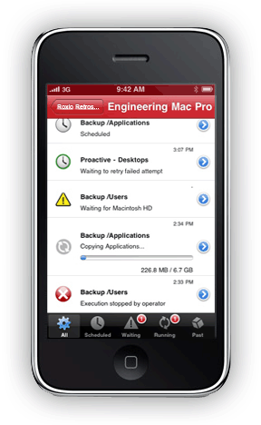
Aplicación Retrospect para iPhone
La aplicación Retrospect gratuita para iPhone e iPod Touch le permite registrarse en uno o más servidores de Retrospect y supervisar fácilmente las actividades de copia de seguridad y restauración por medio de una conexión de red Wi-Fi o 3G.
Se conecta a través de TCP/IP por una red Wi-Fi o 3G.
Vea todas las actividades o fíltrelas para mostrar solamente las programadas, las que están en espera, ejecutándose o las ya realizadas.
Gracias a una vista de escritorio se controla de un vistazo el estado de todos los servidores de Retrospect.
Una vista de las actividades presenta iconos de estado y barras
de progreso de las actividades en ejecución.
La vista de detalles ofrece información completa sobre cada una de las actividades, incluyendo el origen, destino, archivos copiados, tiempo restante y más aún.
La vista de registro muestra el registro de las operaciones
completas de Retrospect con cada actividad.

Slide 17
Apoyamos a nuestros socios
La asociación con los distribuidores dedicados constituye nuestra principal estrategia para entrar en el mercado satisfaciendo las necesidades del cliente y desarrollando cada segmento del mercado.
Nos centramos en mantener una asociación mutuamente satisfactoria que acelere los beneficios del socio gracias a:
  Facilitar el desarrollo del negocio ofreciendo una sólida infraestructura y reglas de compromiso definidas.
  Recompensas progresivas por los aumentos en los beneficios e inversiones de los socios en Retrospect.
  Acceso a la amplia cartera de productos de hardware, software y servicios de almacenamiento líder del mercado.
  Investigación de mercado y desarrollo de oportunidades con el liderazgo comercial de Retrospect.
¡Su éxito es nuestro éxito!
Notes:
Apoyamos el canal, no las ventas directas, recompensamos... Comisiones, descuentos, llamadas al extranjero, llamadas de ayuda, ayuda técnica, ayuda necesaria para cerrar ventas
17

Slide 18



Recursos adicionales
Recursos adicionales en línea gratis: www.retrospect.com/support
Formación sobre los productos basada en vídeos gratuitos
  Base de conocimientos
  Foros
  Líneas de asistencia: +44 117 205 0367
  Preguntas, presupuestos
iberia.sales@retrospect.com
Llamadas al extranjero, preguntas, presupuestos
Notes:
18
18

